Slide 1
Как работать за компьютером и не уставать
Подготовил: Студент группы 1961с
Чепкасов Игорь Иванович

Slide 2
Цели и задачи
Цель
Сохранить здоровье, хорошее самочувствие и работоспособность при ежедневной работе за компьютером
Задачи
Правильно организовать рабочее место.
Следить за осанкой и положением рук.
Беречь зрение и снижать нагрузку на глаза.
Делать регулярные перерывы и отдыхать.
Выполнять простую разминку в течение дня.

Slide 3
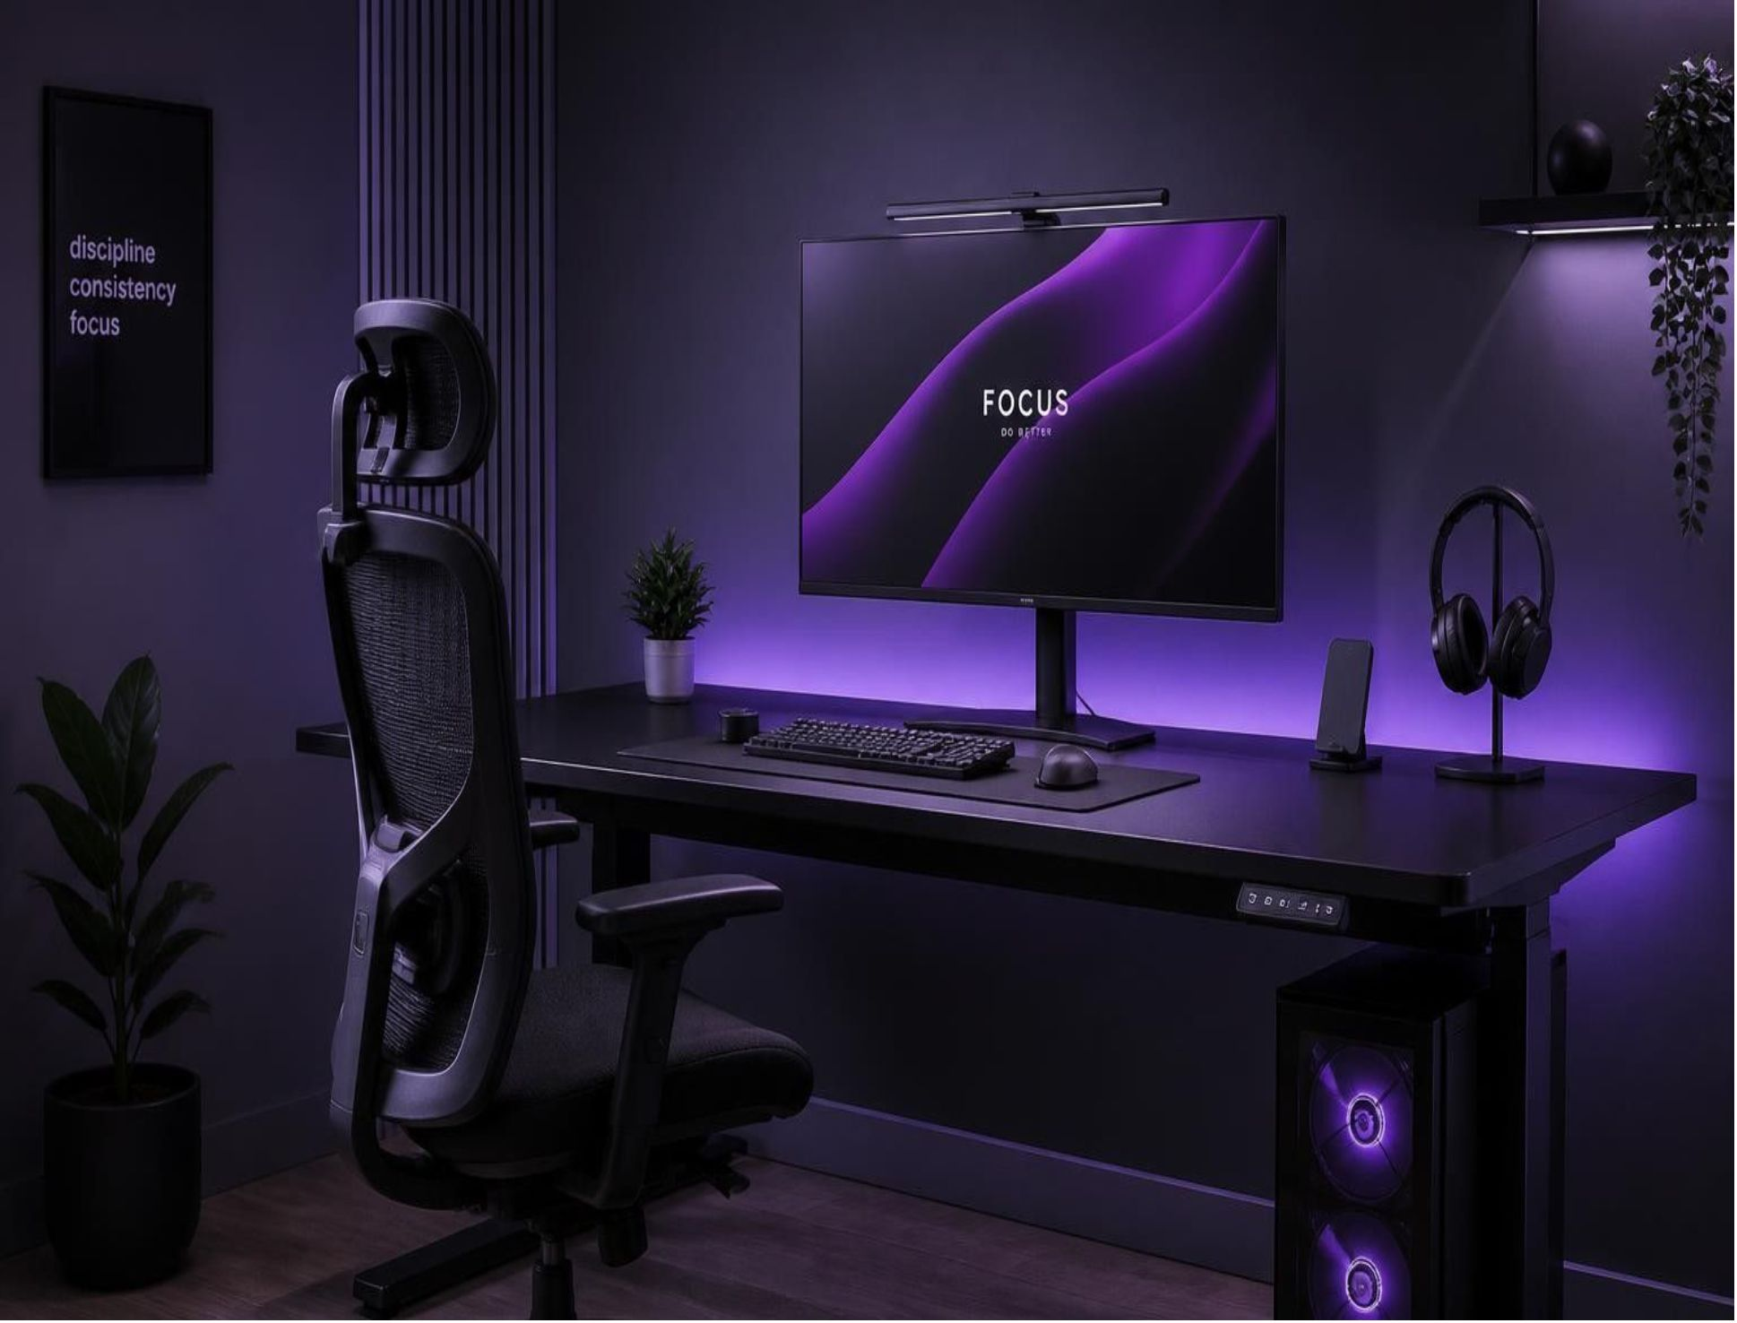
Рабочее место
• Монитор: верх экрана на уровне глаз, расстояние до экрана 50–70 см.
• Стул: опора для поясницы и регулировка по высоте.
• Ноги: стопы стоят на полу или подставке, колени согнуты под углом около 90°.

Slide 4
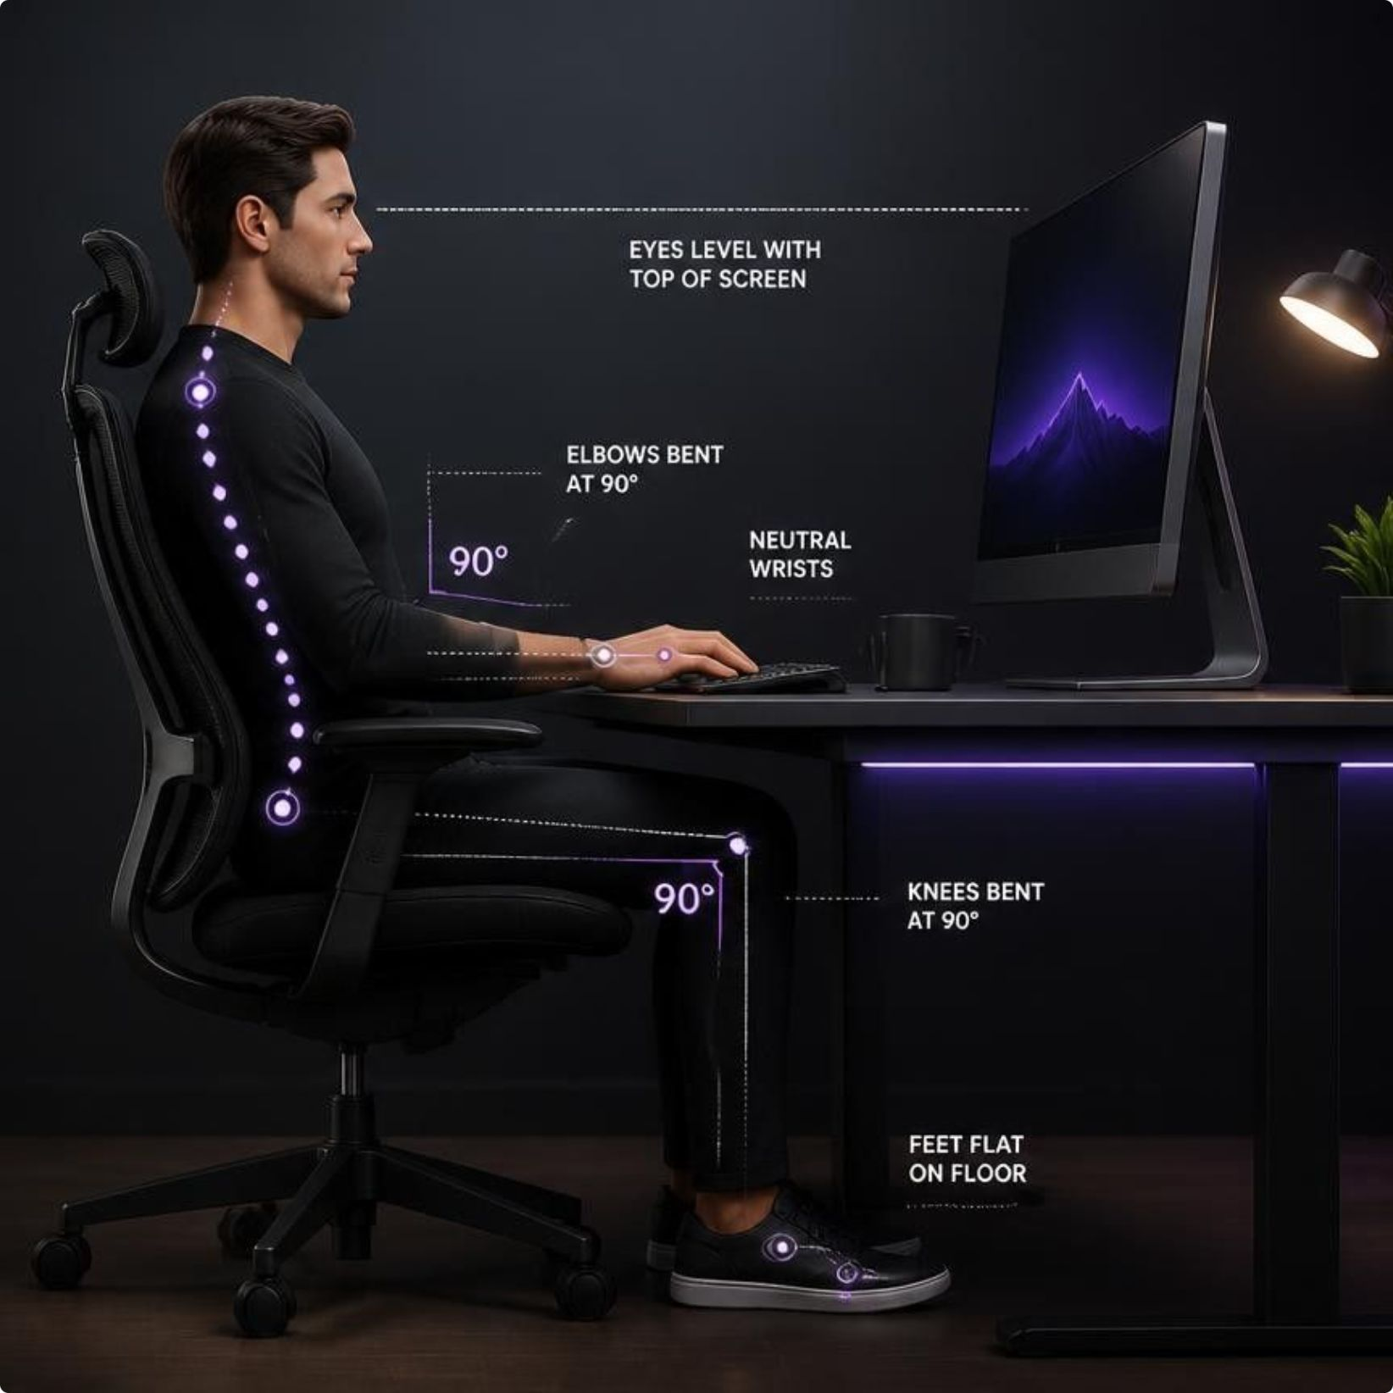
Осанка и положение рук
• Спина: прямая, плечи расслаблены и опущены, без сутулости.
• Локти: согнуты примерно под углом 90°, предплечья лежат на столе или подлокотниках.
• Запястья: прямые, без изломов; не упирайте их в край стола.

Slide 5

Здоровье глаз
• Правило 20-20-20: каждые 20 минут смотрите вдаль (6 м) в течение 20 секунд.
• Свет: без бликов на экране, яркость монитора подстроена под освещение комнаты.
• Моргание: моргайте чаще, чтобы глаза не пересыхали.

Slide 6
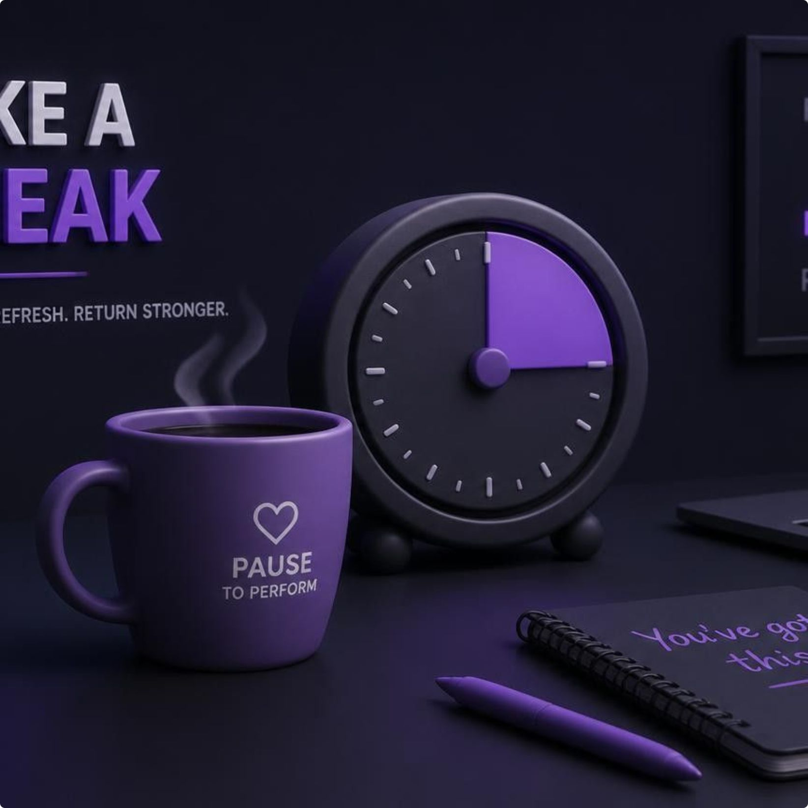
Режим работы и перерывы
• Перерывы: 5–10 минут после каждых 45–60 минут непрерывной работы.
• Движение: встаньте, пройдитесь по комнате, сделайте лёгкую разминку.
• Вода: держите рядом стакан воды и пейте её небольшими глотками.

Slide 7
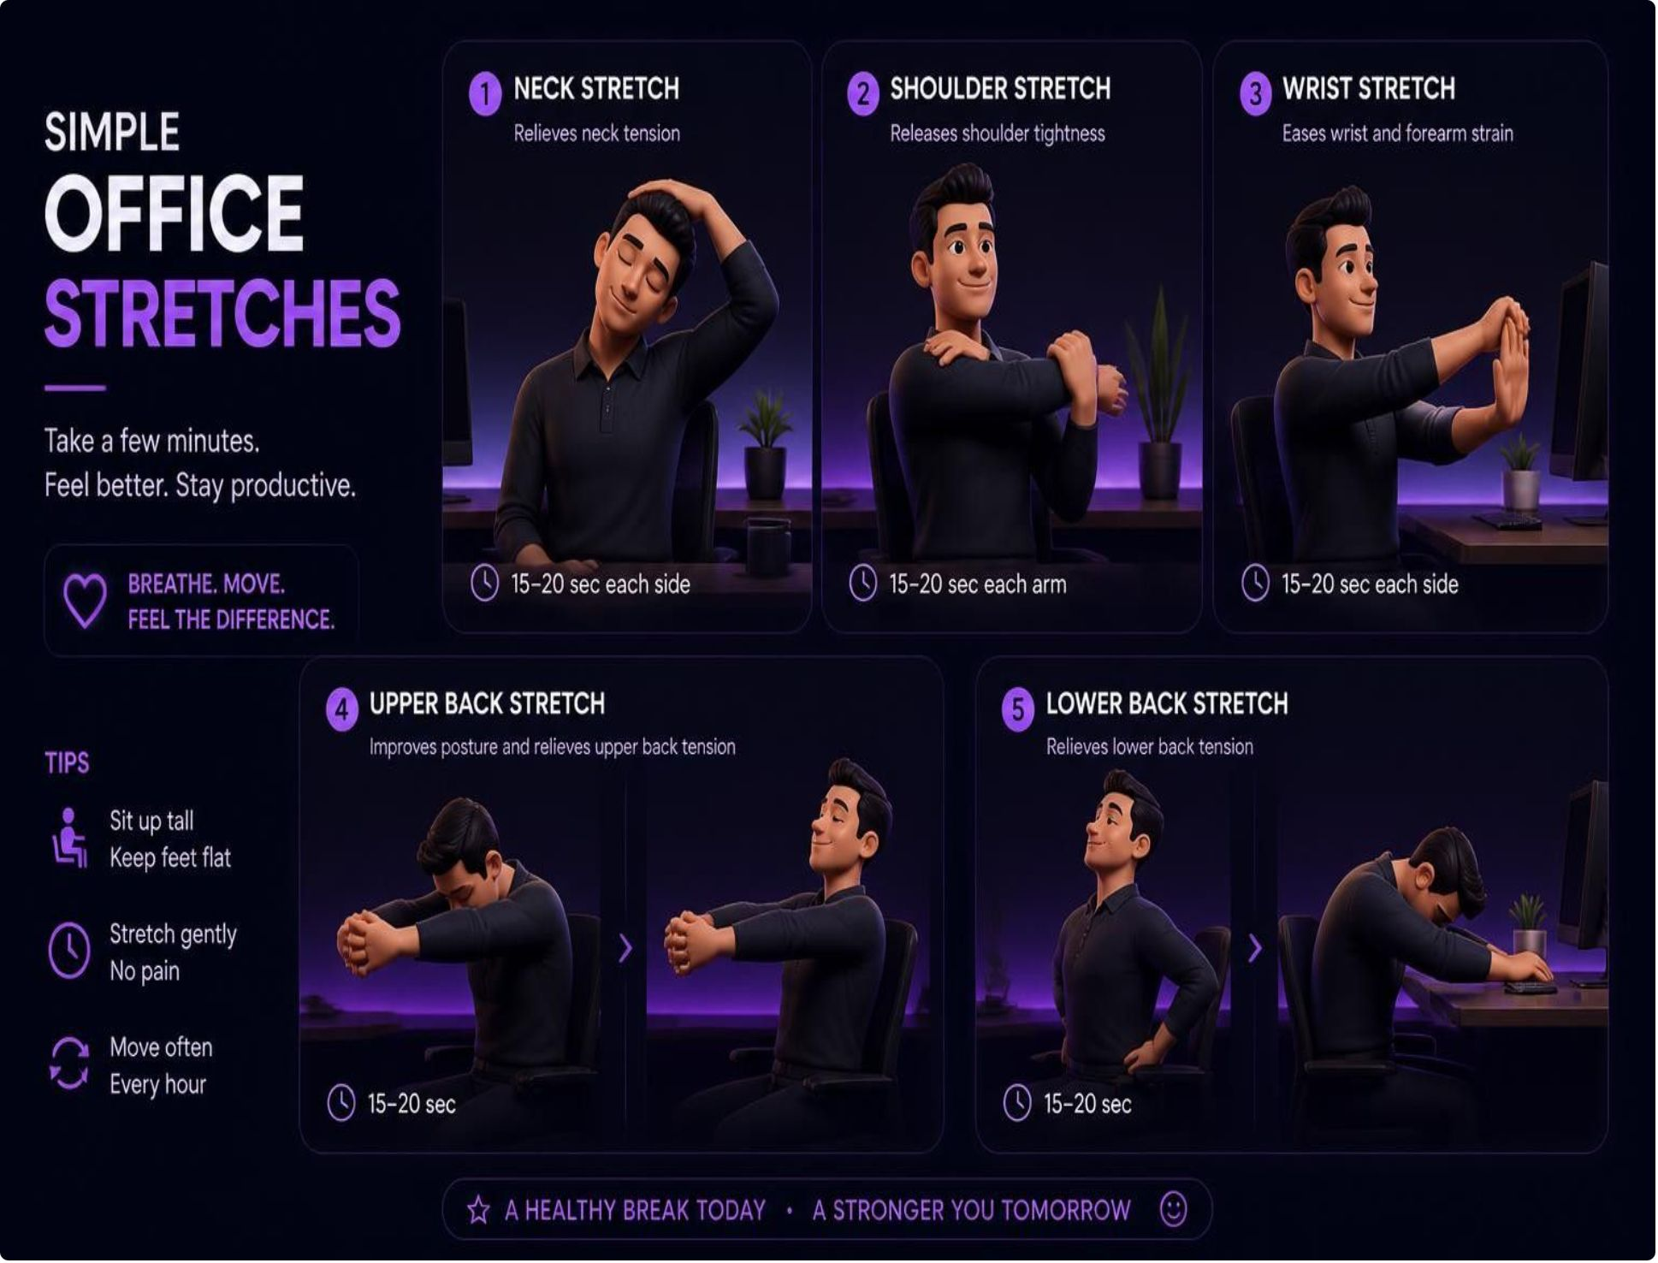
Простая разминка
• Шея: плавные наклоны головы в стороны, вперёд и назад.
• Плечи: вращения назад и сведение лопаток.
• Кисти: вращения запястьями и растяжка пальцев.
• Спина: потягивания вверх и плавные повороты корпуса.

Slide 8
Заключение
• Эргономика: правильно настроенные кресло, стол и экран заметно снижают ежедневное напряжение.
• Регулярность: короткие перерывы каждый час полезнее одного долгого отдыха вечером.
• Привычка: удобное рабочее место и простые упражнения сохраняют здоровье и работоспособность на годы.

Slide 9
Берегите себя
Пауза: вставайте и двигайтесь каждые 45–60 минут
Взгляд: отдыхайте от экрана по правилу 20-20-20
Поза: сидите удобно, держите спину прямо, а запястья ровно

Slide 10



Контактные данные
VK: https://vk.ru/id822737467
MAX:https://max.ru/u/f9LHodD0cOJSlbCWUnoIv73VXtbUMgwlrVS6fzca2Upx-TI4W-59NZUR-QM
Gmail: igorcovooo@gmail.com

